Slide 1
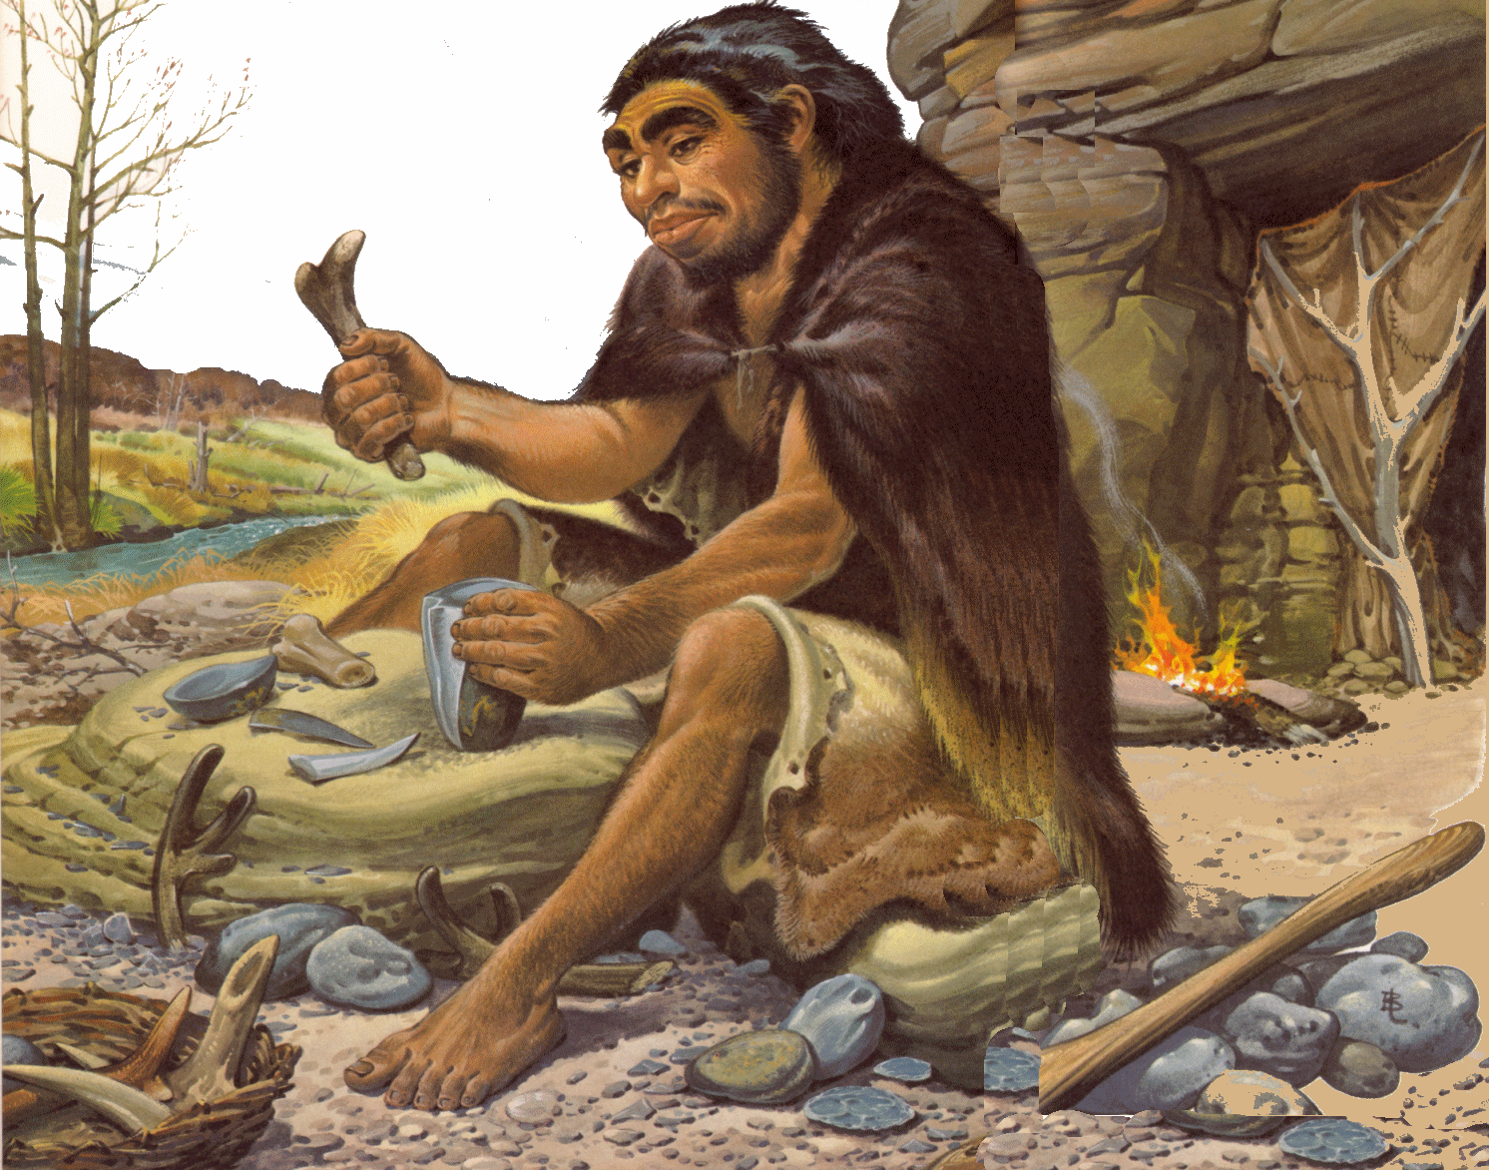
Защищать своё тело от холода одеждой (Он покрыл своё тело шкурами зверей).

Slide 2
ГБОУ РМ «Краснослободская общеобразовательная школа-интернат»
Внеклассное мероприятие по географии
Мы учимся у природы
Подготовила и провела урок в 7 классе учитель высшей категории
Земцова Надежда Петровна

Slide 3
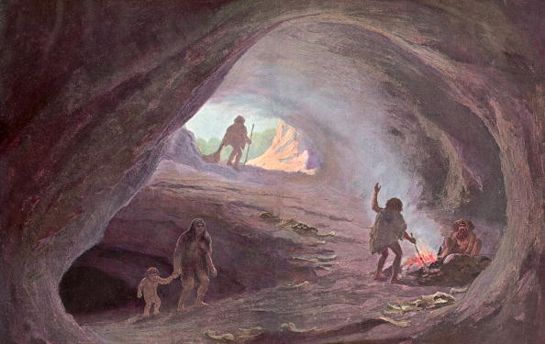
Защищать себя от суровых условий жизни – создавать крышу над
головой, искусственное Солнце – костёр, освещение ( поселился
в пещерах, научился добывать огонь)

Slide 4
Человек учился у птиц, зверей, у воды, у растений, у всего, что его окружало – у Природы! Природа была его первым учителем. Человек всегда читал одну великую книгу - это книга природы. И по мере того как человек черпал знания из книги природы он превращался из карлика в великана.
Многие механизмы, которые создал человек, очень похожи на объекты природы. В 1958 году появилась наука бионика( био – живое, ника – техника. Значит, это наука о том, как в технике использовать особенности строения живых организмов, их образа жизни. Примерами могут служить летательные аппараты, созданные человеком, парашюты и.т.д.

Slide 5
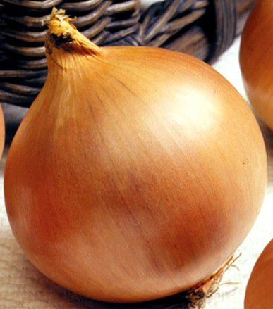
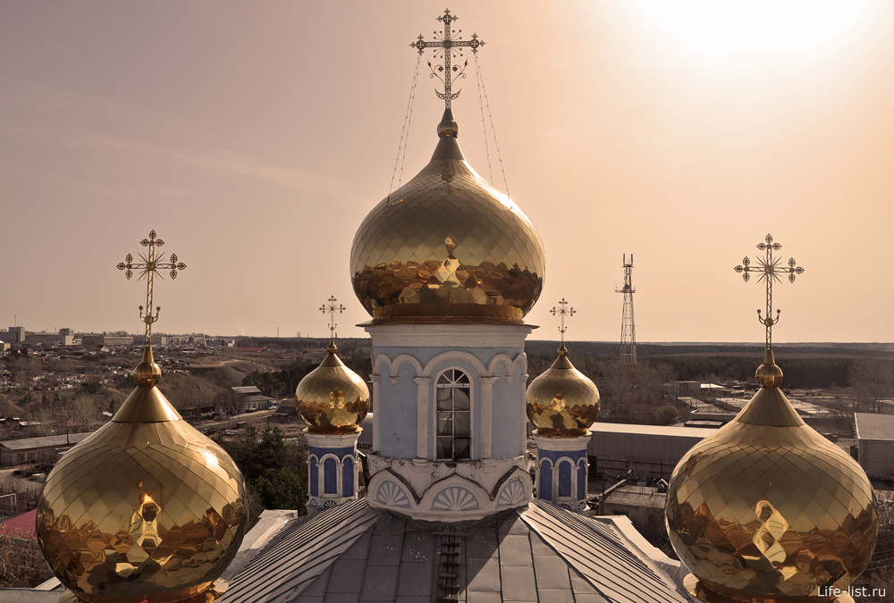
Луковица
Маковка православного храма

Slide 6
Эй, цветочек, синий цвет,
С язычком, а звону нет!
Колокол колышется,
А звону не слышится.

Slide 7
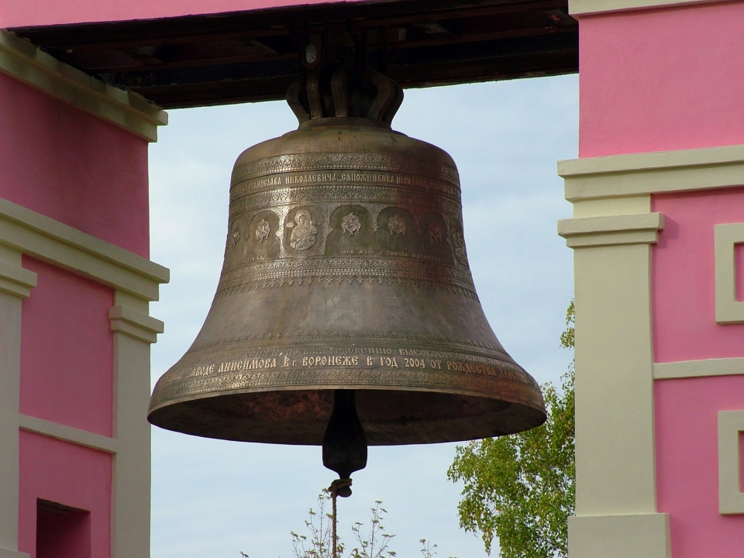
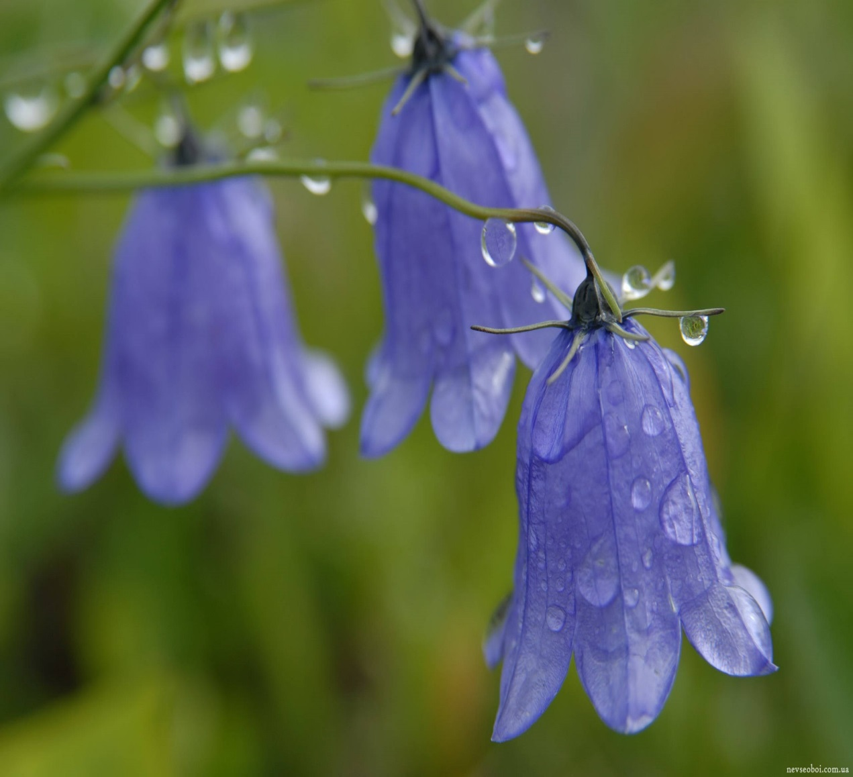
Церковный колокол
Цветок колокольчика

Slide 8
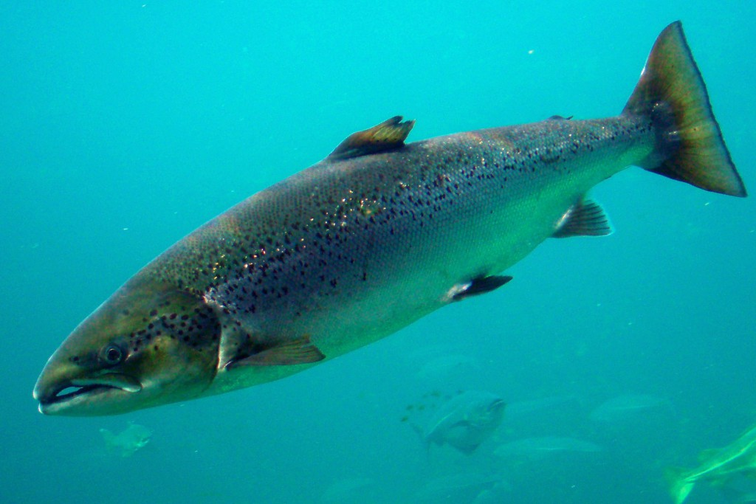
Наблюдения за рыбами позволили решить много технических вопросов. Можете сказать каких?

Slide 9
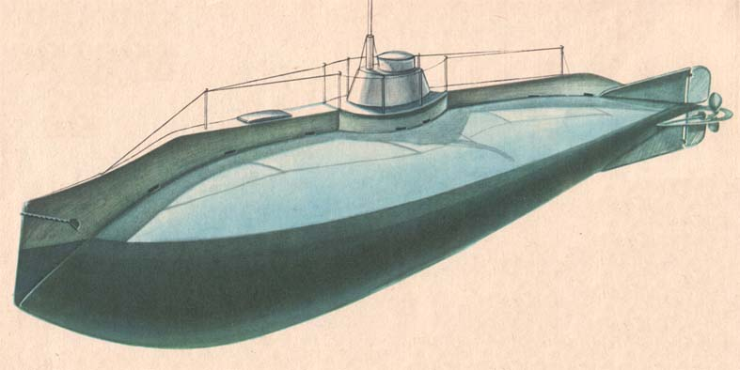
Подводная лодка

Slide 10
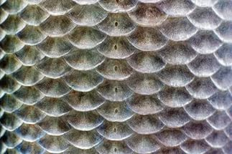
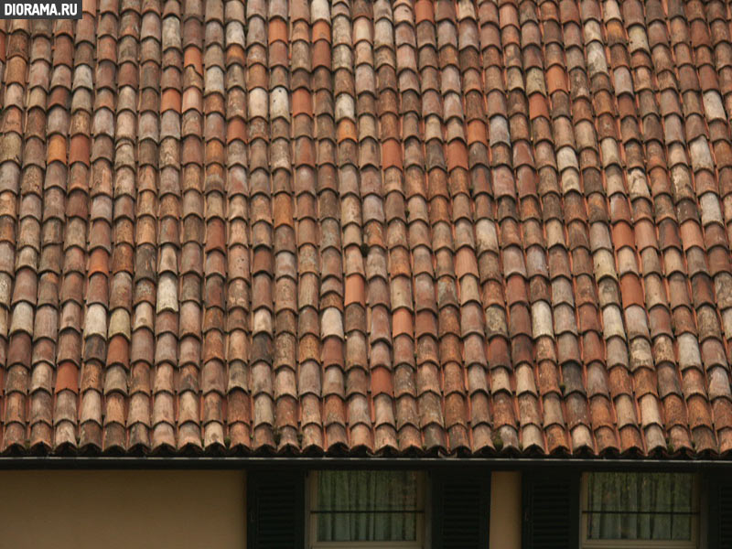
Расположение роговых пластинок на теле рыбы – чешуи – позволило покрывать крыши черепицей по тому же принципу.
Чешуя рыбы
Черепичная крыша

Slide 11
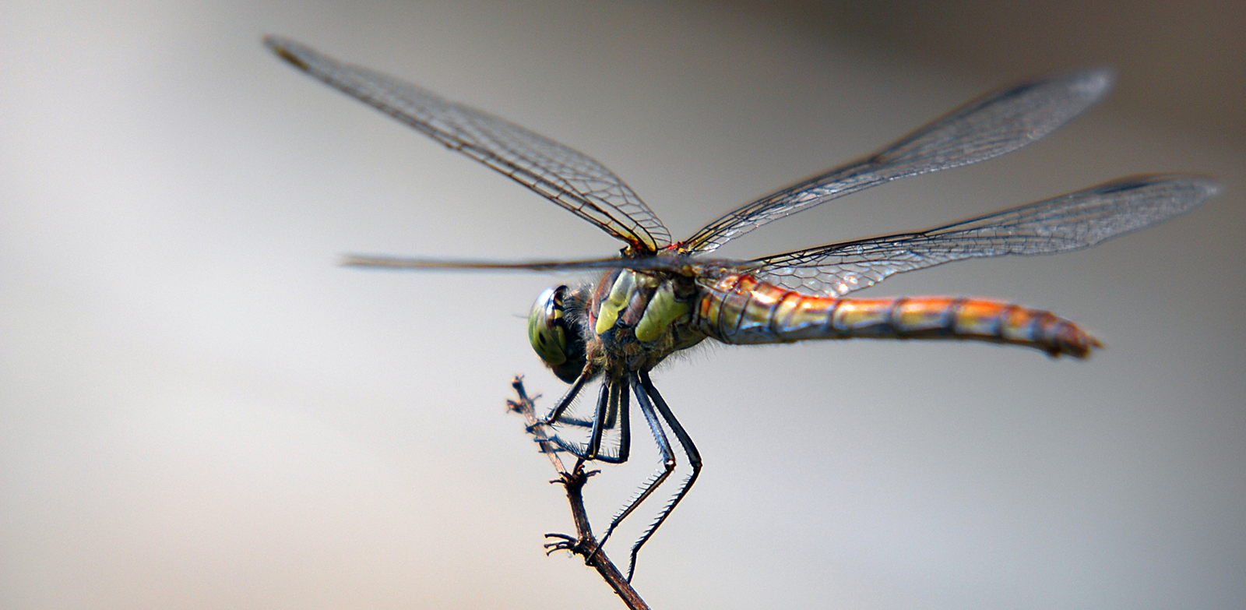
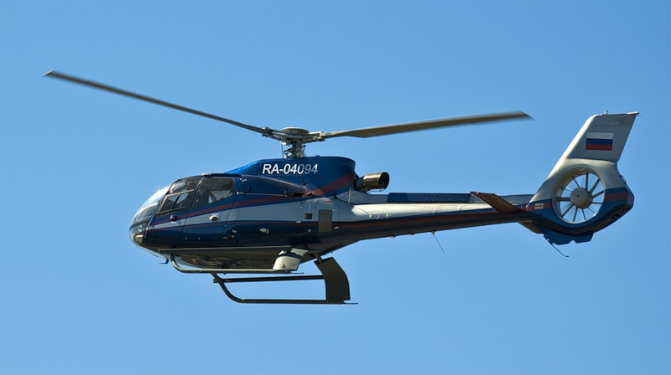
Образ стрекозы послужил прототипом вертолёта.
Стрекоза
Вертолёт

Slide 12
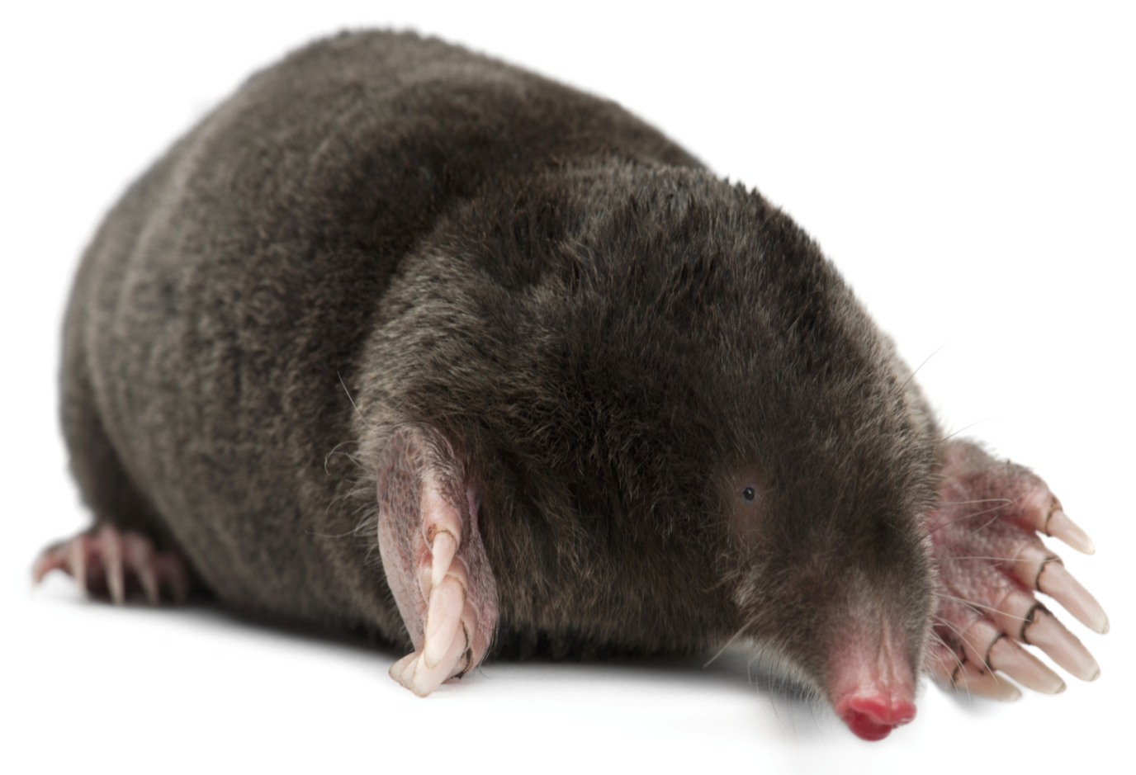
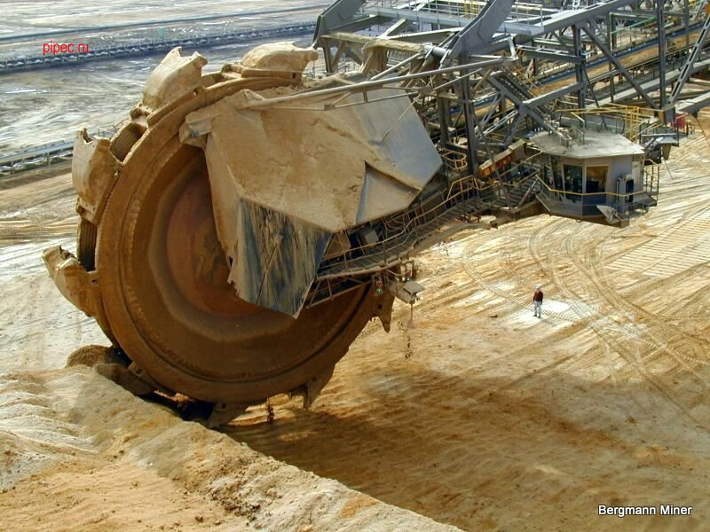
Подземный житель крот помог создать землеройные машины с лопастями.
Крот
Экскаватор

Slide 13
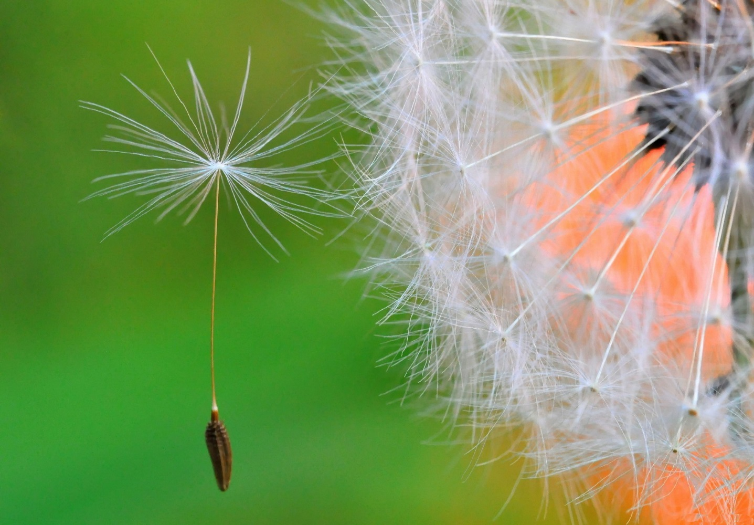
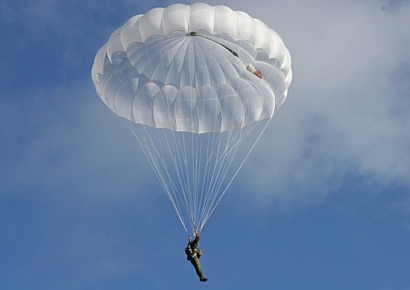
Семянка одуванчика навела человека на мысль о создании приспособления , без которого сегодня невозможно представить воздухоплавателя.
Семянка одуванчика
Парашют

Slide 14
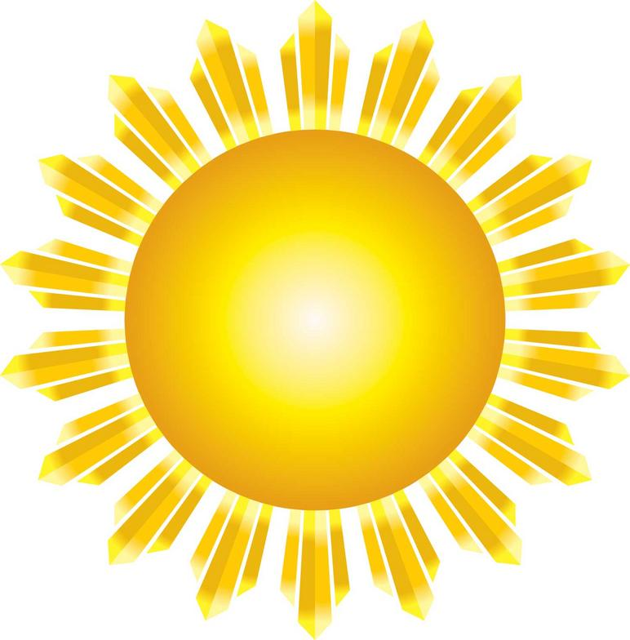
А какое великое изобретение сделал человек, наблюдая за движением небесного светила?
Да, конечно же, изобретение колеса!

Slide 15
Изучая неживую природу и природных обитателей, человек создаёт совершенно новые приборы, которые позволяют ему «видеть» в темноте, слышать звуки, которые не может слышать человеческое ухо; чувствовать запахи, которые не воспринимает человеческий нос; воспринимать изменение температуры и малейшие колебания земной поверхности для предсказания землетрясений, которые не под силу органам обоняния и осязания людей.
Кто помогает человеку в создании таких сверх чутких приборов? Опять же природа, её обитатели – летучие мыши, мухи, тараканы, кузнечики, рыбы, дождевые черви, змеи! Вернее, наблюдения за ним, изучение их особенностей видения в темноте (змеи - прибор ночного видения у военных), летучие мыши - локатор), змеи – термолокатор. Слайды (10,11).

Slide 16
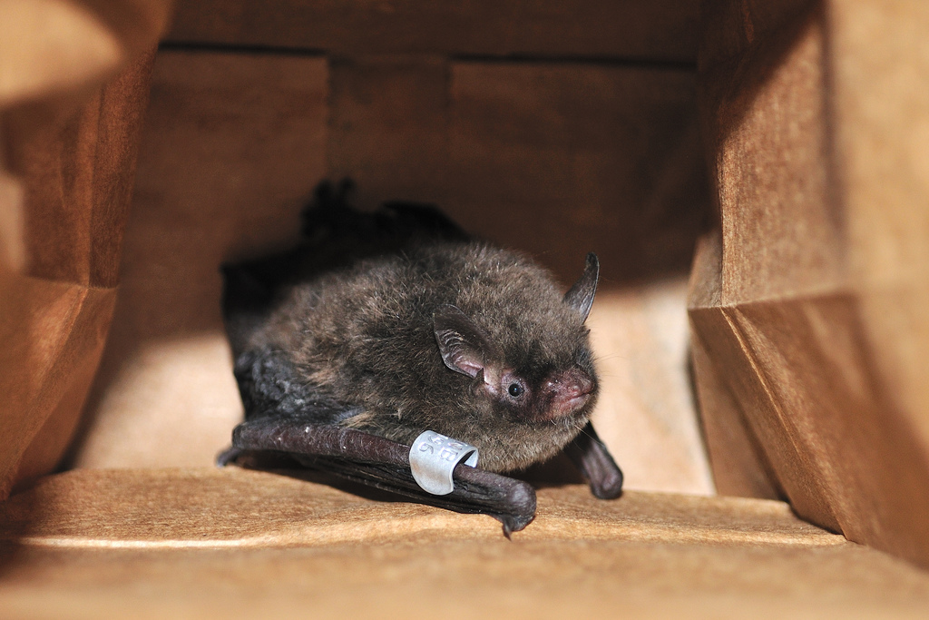
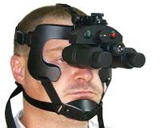
Летучая мышь
Прибор ночного видения

Slide 17
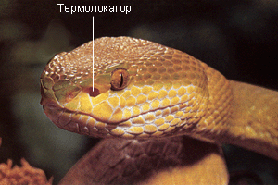
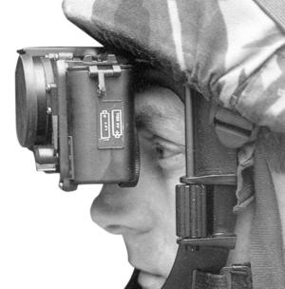
Прибор ночного видения

Slide 18
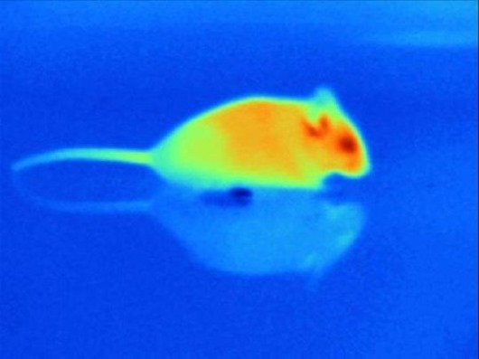

Slide 19
Благодаря всему этому человек стал могущественным Великаном. Человек гордится своими достижениями и порой забывает, кому и чему он обязан своим могуществом. И своими неразумными поступками, используя свои возможности, наносит непоправимый вред той же природе. А поскольку человек - сам часть природы, то без природы и он обречён на гибель, ибо не будет воздуха, воды, растений и животных, которые дают ему пищу, одежду, множество разных материалов, лекарства и тот же воздух! Для природы страшен не сам человек, а его неразумные действия, от которых и нужно защищать природу.

Slide 20
Стремительно вникая в опыт древний,
И постигая суть его корней,
Я стойкости учился у деревьев,
А ловкости и силе у зверей.
У птиц учился чувствовать свободу,
У рыб сосредоточенно молчать.
Поэтому обязан я Природу
От всех врагов достойно защищать.
(П. Сергеев)

